Slide 1
昇思Mind Spore技术公开课大模型专题
GPT

Slide 2
目 录
01 GPT介绍
₀₂ Unsupervised Language
Modelling
₀₃ Supervised Fine-Tuning

Slide 3


GPT Introduction
和BERT类似，GPT-1同样采取pre-train + fine-tune的思路：先基于大量未标注语料数据进行预训练，后基于少量标注数据进行微调。但GPT-1在预训练任务思路和模型结构上与BERT有所差别。
1. Unsupervised Pre-training on a large corpus of text data
The model is trained based on a standard language modeling objective, enabling it to learn intricate patterns, grammar, and language semantics and to generate coherent and contextually relevant text.
2. Supervised Fine-tuning on a sepecific task using labelled data
positive | 90%
negative | 10%
classifier
Model
Pre-trained
Model
Data
BooksCorpus dataset
[BOS] comment1
[EOS]
Objective
comment1 | positive
comment2 | negative
maximize the likelihood using language modeling
Data

Slide 4
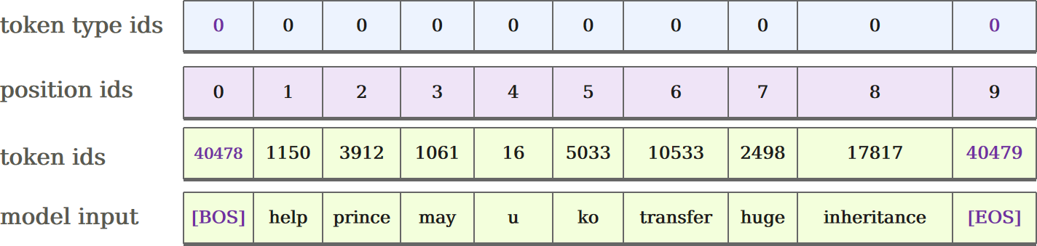
GPT Input
GPT-1的输入同样为句子或句子对组成，并添加special tokens。
[BOS]：表示句子的开始，（论文中给出的token表示为[START]），添加到序列最前；
[EOS]：表示序列的结束，（论文中的给出的[EXTRACT]），添加到序列最后，在进行分类任务时，会将该special token对应的输出接入输出层；我们也可以理解为该token可以学习到整个句子的语义信息；
[SEP]：用于间隔句子对中的两个句子；

Slide 5
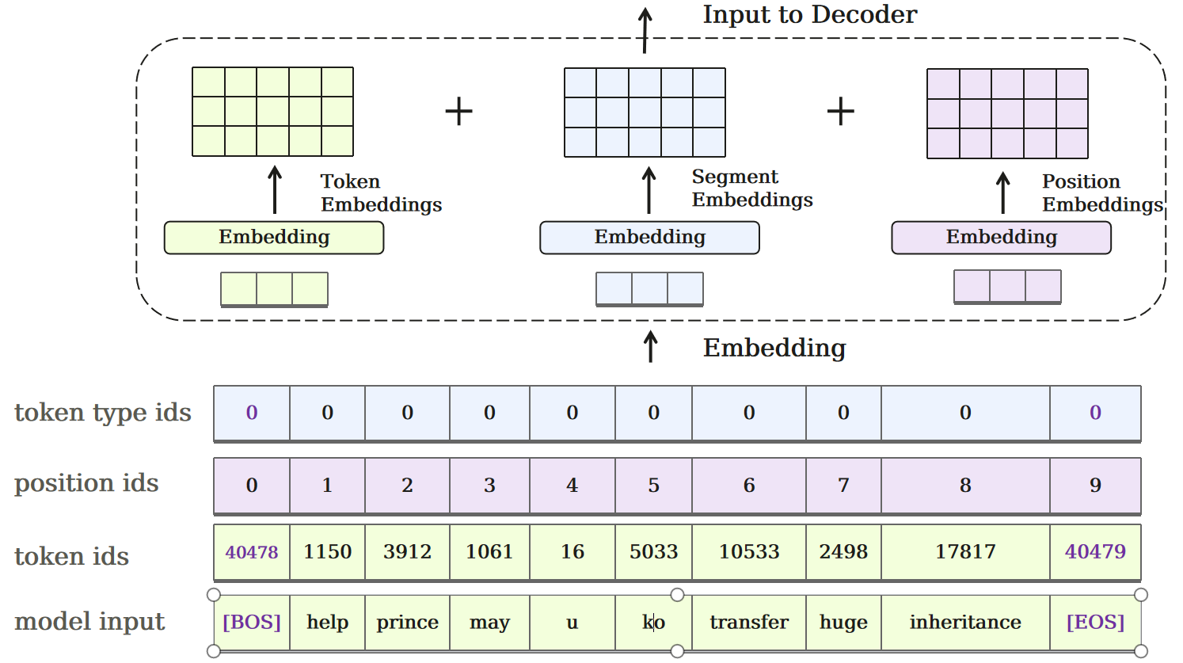
GPT Embedding
GPT Embedding 同样分为三类：token Embedding、Position Embedding、Segment Embedding

Slide 6
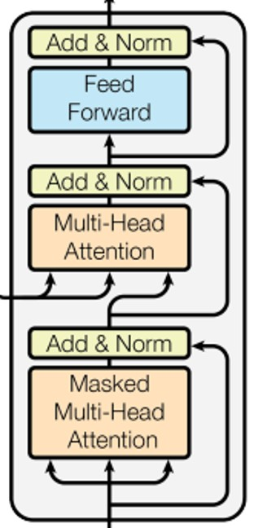
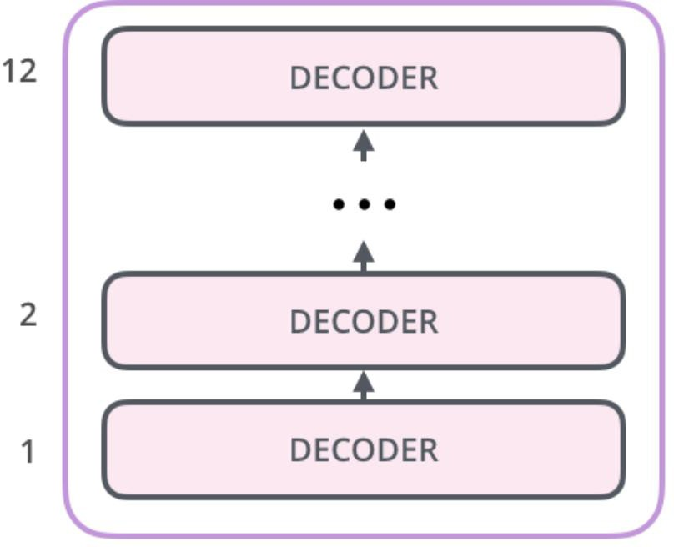
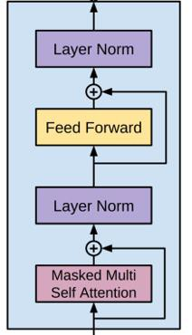
GPT Model Architecture
GPT由Decoder Layer堆叠而成，Decoder Layer组成与Transformer Decoder Layer相似，只不过没有了计算encoder输出和decoder输入之间注意力分数的multi-head attention。
VS
Reference: The Illustrated BERT, ELMo, and co. (How NLP Cracked Transfer Learning)

Slide 7
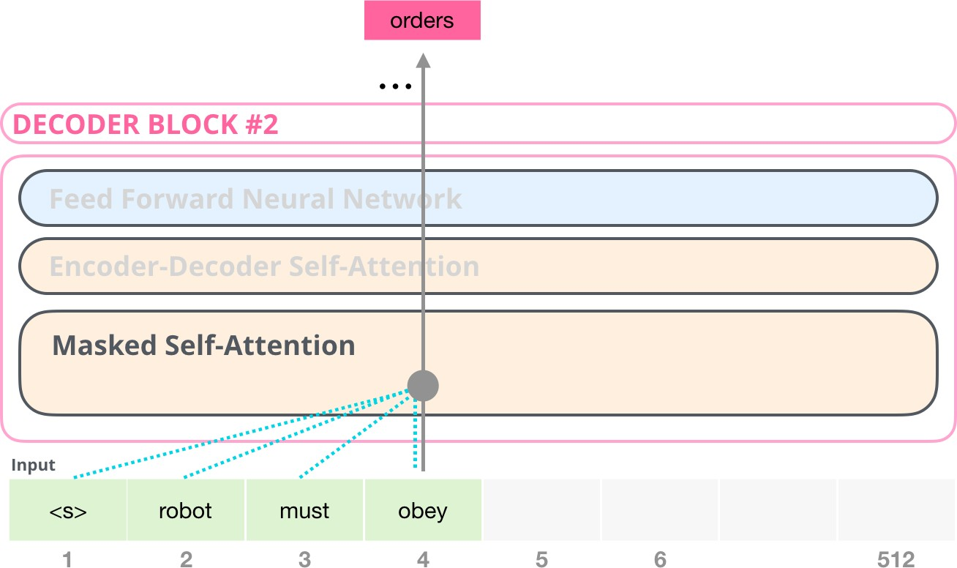
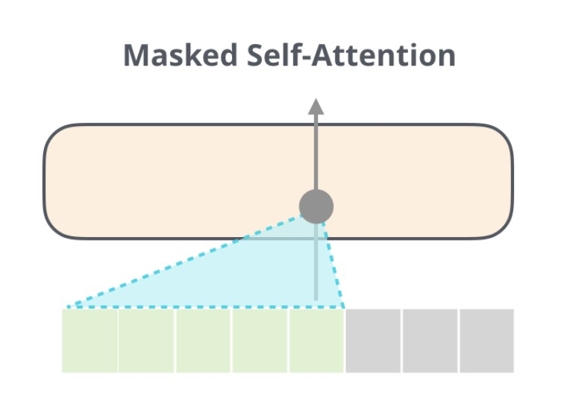
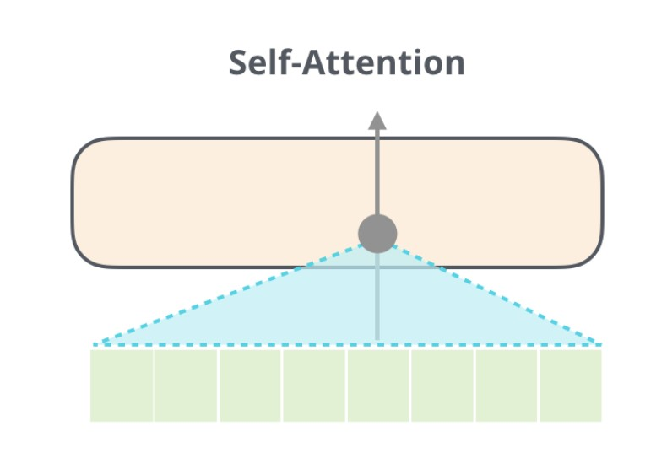
GPT Model Architecture
【来浅浅复习一下】Decoder layer中的masked self-attention
在解码器的自注意层中，遮盖了未来时刻的token —— 文本生成是一个单向的过程，即我们无法预见未来
[Reference] http://jalammar.github.io/illustrated-gpt2/

Slide 8
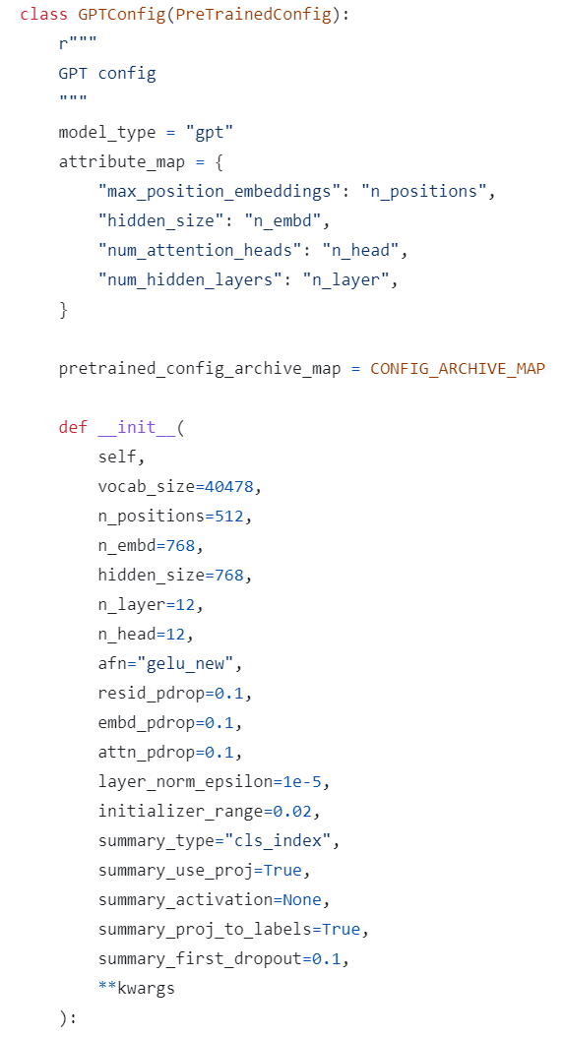

GPT Model Specification
12 layers
Hidden size of 768
Vocabulary of 40,478 tokens was used.
Batch size of 64
Context window of 512 tokens were used.
[Reference] improving Language Understanding by Generative Pre-Training

Slide 9
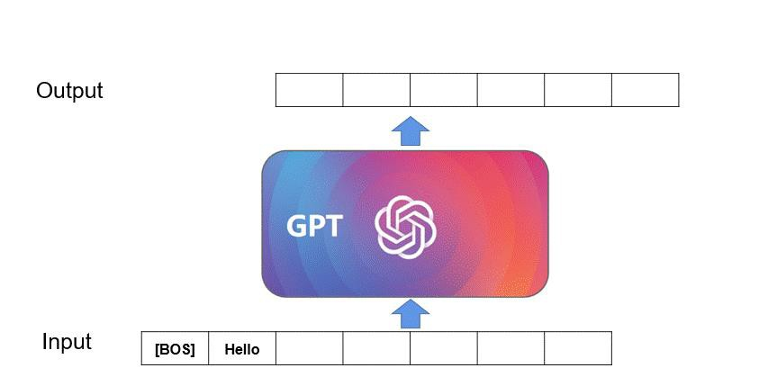
GPT Output
GPT —— Generative(?) Pre-trained Transformer
相比于BERT注重文本理解，GPT侧重的是语句生成，即基于之前的文本序列，预测下一个词语。

Slide 10
GPT Output
GPT —— Generative(?) Pre-trained Transformer
因此，GPT很适合应用于生成式（NLG）的下游任务中，如：
文本摘要（Summerization）
机器翻译（Machine Translation）
问答（Question Answering）
...
如果是理解式的任务，该怎么办？

Slide 11
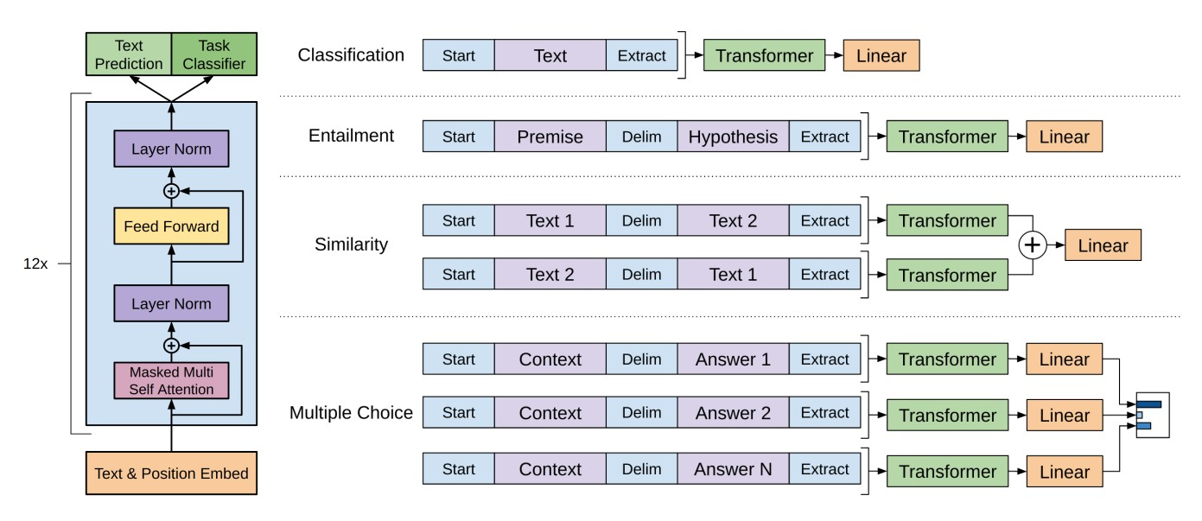
GPT Output
GPT —— Generative(?) Pre-trained Transformer
GPT按照生成式的逻辑统一了下游任务的应用模板，使用最后一个token（[EOS] or [EXTRACT]）对应的隐向量，输入到额外的输出层中，进行分类标签预测。
[Reference] improving Language Understanding by Generative Pre-Training

Slide 12
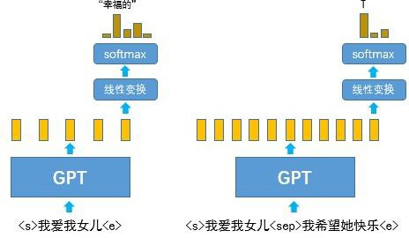
文本分类
文本蕴含
Reference：[知乎]“追星”Transformer（二）：基于Transformer的预训练模型GPT by 铁心核桃

Slide 13
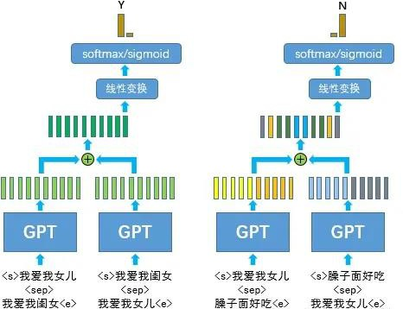
语义相似度
Reference：[知乎]“追星”Transformer（二）：基于Transformer的预训练模型GPT by 铁心核桃

Slide 14
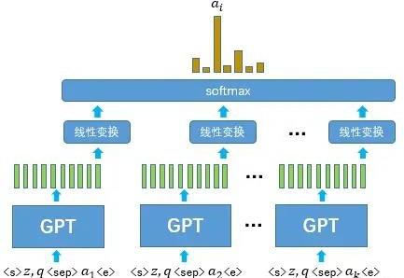
Multiple Choice
Reference：[知乎]“追星”Transformer（二）：基于Transformer的预训练模型GPT by 铁心核桃

Slide 15
目 录
₀₁ GPT介绍
02 Unsupervised Language
Modelling
₀₃ Supervised Fine-Tuning

Slide 16

Language Modeling Objective
假设我们有一组由n个词汇组成的序列：
我们需要判断这个序列组成的句子是不是在说人话。通过计算整个序列的概率P(U)，我们认为概率越高，序列组成的句子越符合我们日常说话的方式。
p(“人哪有不发疯的，硬撑罢了”) > p(“狗玻甜由刘恐貌品哟”)
Reference：[知乎]“追星”Transformer（二）：基于Transformer的预训练模型GPT by 铁心核桃

Slide 17
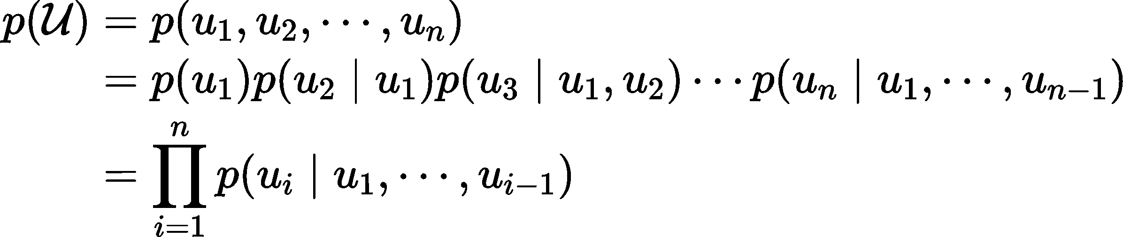
Language Modeling Objective
按照链式法则（Chain Rule），我们可以把概率计算进一步转换成：
是不是很眼熟？
u_{i}: 当前被预测的下一个单词
u₁...u_{i-1}：前序内容，模型基于前序词汇进行下一单词预测 i：窗口长度（context window length），即需要往前看多少个单词
Reference：[知乎]“追星”Transformer（二）：基于Transformer的预训练模型GPT by 铁心核桃

Slide 18
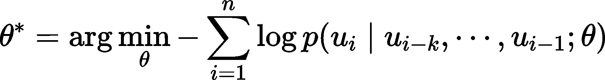
Language Modeling Objective
在模型训练中，我们的目标是最大化P(U)
—— 让生成的句子看起来更像人话：
θ：模型参数
k：窗口长度（受内存、算力等约束，模型没办法看到前序所有单词）
注：该训练无需进行任何标注，为无监督训练（Unsupervised Training）
Reference：[知乎]“追星”Transformer（二）：基于Transformer的预训练模型GPT by 铁心核桃

Slide 19
目 录
₀₁ GPT介绍
₀₂ Unsupervised Language
Modelling
03 Supervised Fine-Tuning

Slide 20
Supervised Fine-tuning
针对下游任务的微调中，往往需要考虑两方面：
预测出的标签是否正确？
预训练中language modeling评测标准的loss是否较低？
（论文中的解释是，为了加快模型的收敛，增强模型的泛化性，所以在下游任务微调中也需要考虑
language modelling的损失，当然λ可以设为0）

Slide 21
Label/
Next token
Prediction
tok3
positive
abandon | 0.7%
... | ...
tok3 | 15%
... | ...
positive | 90%
negative | 10%
classifier
text predcition
Input
[BOS]
comment1
[EOS]
[BOS]
tok1
tok2
21

Slide 22
Thank you

